Slide 2
20

Slide 3
20

Slide 4
20

Slide 5
21

Slide 6
21

Slide 7
22

Slide 8
22

Slide 9
22

Slide 10
23

Slide 11
24

Slide 12
24

Slide 13
24

Slide 14
24

Slide 15
25

Slide 16
25

Slide 17
25

Slide 18
26

Slide 19
26

Slide 20
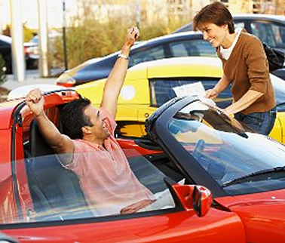
Welcher Satz beschreibt das Bild?
27

Slide 21
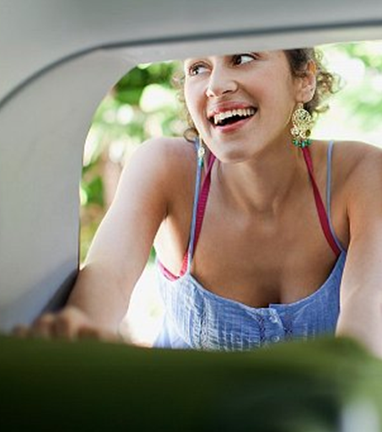
27

Slide 22
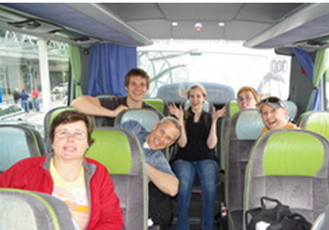
27

Slide 23
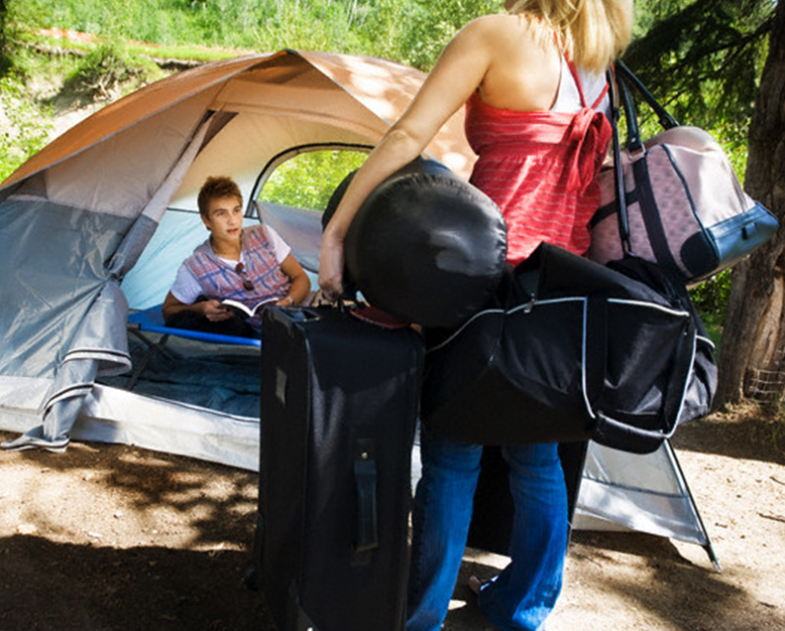
28

Slide 24
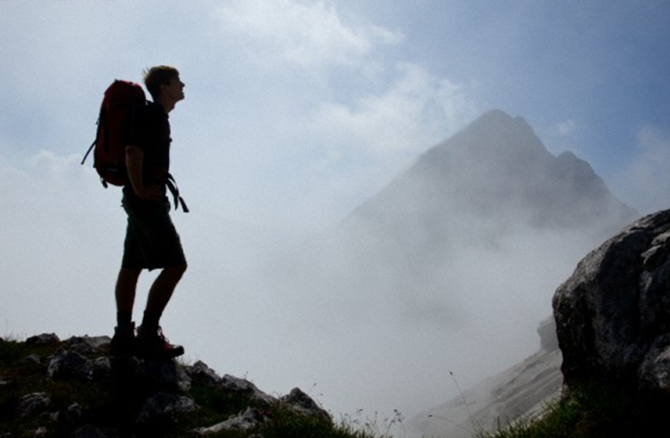
28

Slide 25
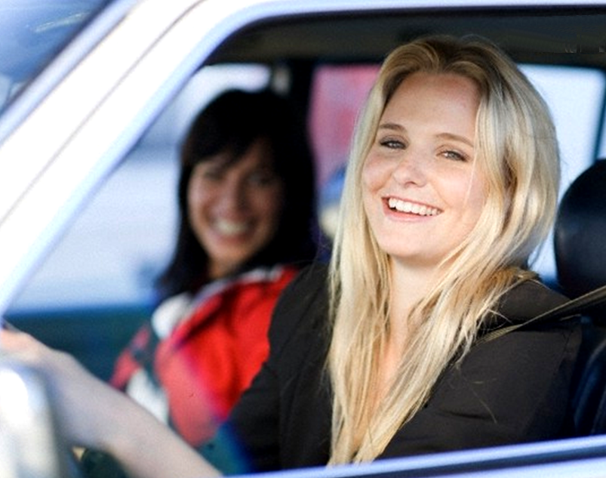
28

Slide 26
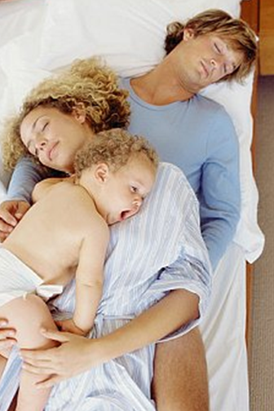
29

Slide 27
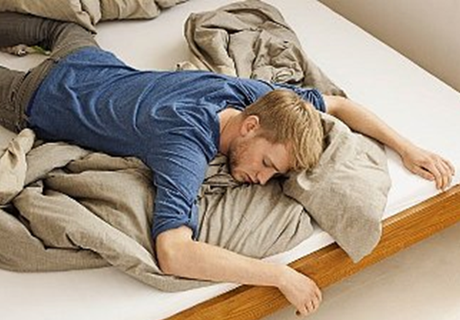
29

Slide 28
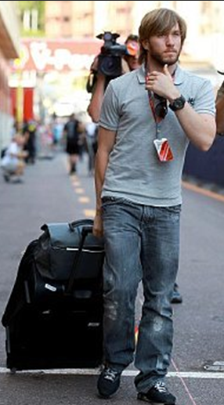
30

Slide 29
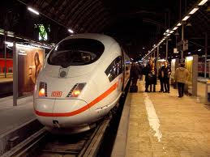
30

Slide 30
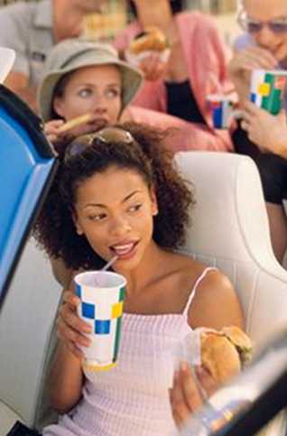
30

Slide 31
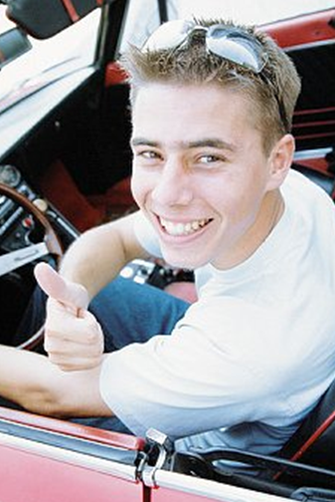
30

Slide 32
31

Slide 33
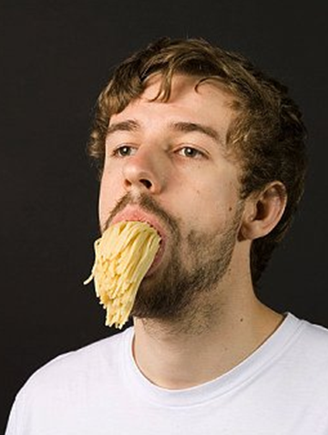
31

Slide 34
32

Slide 35
32

Slide 36
33

Slide 37
33

Slide 38
33

Slide 39
34

Slide 40
34

Slide 41
34

Slide 42
35

Slide 43
35

Slide 44
35

Slide 45
36

Slide 46
36

Slide 47
36

Slide 48
37

Slide 49
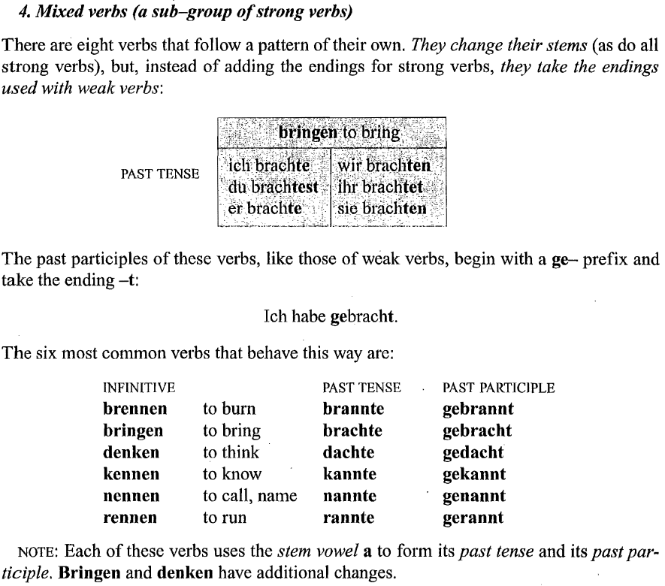
37

Slide 50
38

Slide 51
38

Slide 52
38

Slide 53
39

Slide 54
39

Slide 55
39

Slide 56
40

Slide 57
40

Slide 58
41

Slide 59
41

Slide 60
41

Slide 61
41

Slide 62
42

Slide 63
42

Slide 64
43

Slide 65
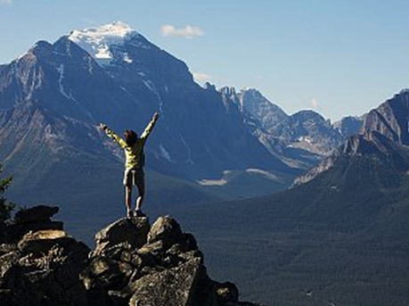
44

Slide 66
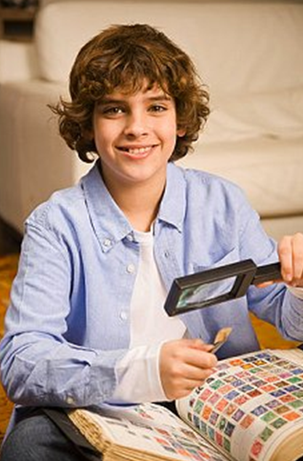
43

Slide 67
44

Slide 68
44

Slide 69
45

Slide 70
45

Slide 71
46

Slide 72
46

Slide 73
47

Slide 74
47

Slide 75
48

Slide 76
48

Slide 77
48

Slide 78
49

Slide 79
49

Slide 80
49

Slide 81
49

Slide 82
50

Slide 83
50

Slide 84
50

Slide 85
51

Slide 86
51

Slide 87
51

Slide 88
51

Slide 89
52

Slide 90
52

Slide 91
53

Slide 92
53

Slide 93
53

Slide 94
54

Slide 95
54

Slide 96
54

Slide 97
55

Slide 98
55

Slide 99
55

Slide 100
56

Slide 101
56

Slide 102
56

Slide 103
57

Slide 104
57

Slide 105
58

Slide 106
58

Slide 107
58

Slide 108
58

Slide 109
58

